Slide 1
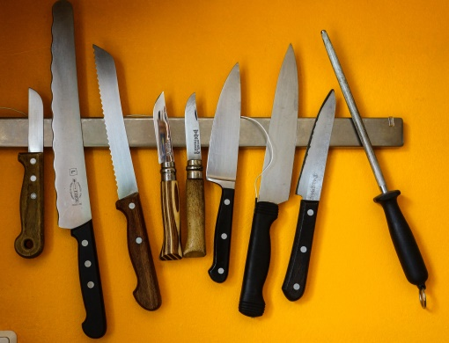
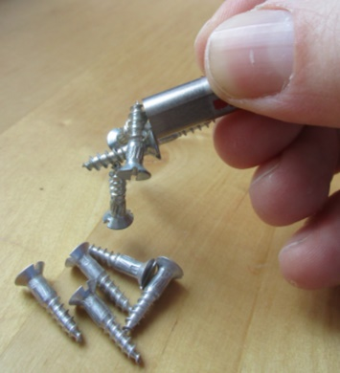
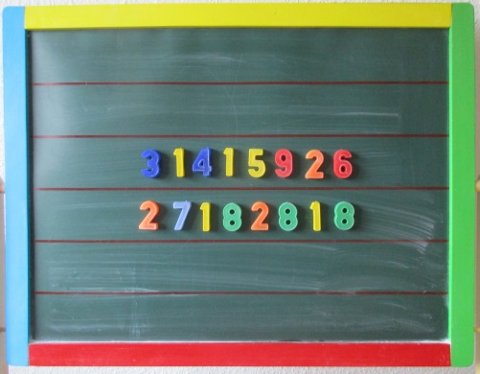
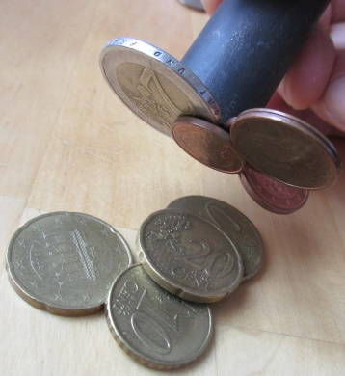
Check-In: Ferromagnetische Materialien
A
B
© Rainer Sturm / pixelio.de http://www.pixelio.de/media/665863 (09.03.17)
(C.-J. Pardall)
(C.-J. Pardall)
(C.-J. Pardall)
Die Messer „kleben“ an der Messerleiste. Erkläre, wie das möglich ist.
Der Magnet zieht einige Schrauben an, andere nicht. Erkläre.
Die Zahlen „kleben“ an der Tafel. Erkläre, wie das möglich ist.
Der Magnet zieht einige Münzen an, andere nicht. Erkläre.

Slide 2
Check-In: Ferromagnetische Materialien – Lösung
A
B
Die Messerschneiden enthalten Eisen und sind deswegen ferromagnetisch. In der Messerleiste ist ein Magnet, der die Schneiden anzieht.
Die angezogenen Schrauben beste-hen aus einem ferromagnetischen Material. Die Schrauben, die nicht angezogen werden, sind nicht ferromagnetisch.
Die Tafel enthält Eisen und ist deswegen ferromagnetisch. In jeder Ziffer ist ein Magnet, der die Tafel anzieht.
Die angezogenen Münzen enthalten ein ferromagnetischen Material. Die Münzen, die nicht angezogen werden, sind nicht ferromagnetisch.
 | kann ich | kann ich nicht
a) Anwendungen von ferromagnetischen Materialien erklären
b) Nicht ferromagnetische und ferromagnetische Materialien unterscheiden
 | kann ich | kann ich nicht
a) Anwendungen von ferromagnetischen Materialien erklären
b) Nicht ferromagnetische und ferromagnetische Materialien unterscheiden

